Slide 1
Poděbrady

Slide 2
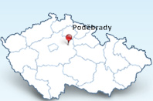
Mapa

Slide 3
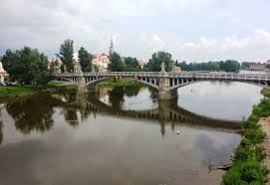
Poděbrady
Poděbrady sú kúpeľné mesto v Česku
v okrese Nymburk v Stredočeskom kraji.
Mesto leží na rieke Labe.

Slide 4
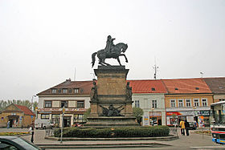
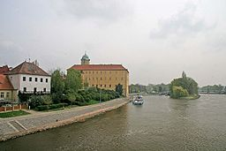
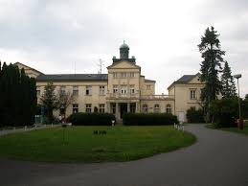
Fotky

Slide 5
Vypracoval: Benedikt Kalinka, 6. trieda
Zdroje: internet, stránky mesta

